Slide 1

MUL’ATAA FI GEGGEESSAA
Barnoota 5ffaa Onkoloolessa 31, 2026

Slide 2

“Kun mul’ata Yesuus Kiristoos, kan akka Inni waan dhi’ootti ta’uu qabu garboota Isaatti argisiisuuf jedhee Waaqni Isaaf kennee dha. Innis ergamaa Isaa gara garbicha Isaa Yohaannisitti ergee akka mul’anni sun beekamu godhe; Yohaannis isa waan arge hunduaa jechuunis dubbii Waaqaatii fi dhuga ba’umsa Yesuus Kiristoos dhugaa ba’uu dha.” (Mul’ata 1:1-2)

Slide 3










Mul’atni 1:1-2 fkn akkaataa itti Waaqayyo ergaa Isaa karaa raajotaa nu biraan ga’uu of keessaa qaba:
Waaqayyo ergaa Isaa Yesuusitti mul’ise
Yesuus ergicha ergamaatti mul’ise
Ergamichi ergicha Yohaannis raajichatti mul’ise
Yohaannis ergaa fudhate sana barreessee kaa’e
Garuu kun karaa Waaqayyo itti Ofii Isaa raajotatti mul’isu isa tokkicha miti, ykn karaa tokkicha ergaan Waaqaa karaa isaanii darbu miti. Karaa adda addaa ittiin Waaqayyo Ofii Isaa raajotatti mul’isee fi isaan geggeesse ilaalla.
Mul’ataa fi geggeessaa:
  Mul’ata walii galaa fi addaa
  Adeemsa geggeessaa
Gosoota quunnamtii raajii:
  Ergaa afaanii
  Ergaa barreeffamaa
  Taatee, Mallattoowwan, Fakkeenyota

Slide 4


MUL’ATAA FI GEGGEESSAA

Slide 5


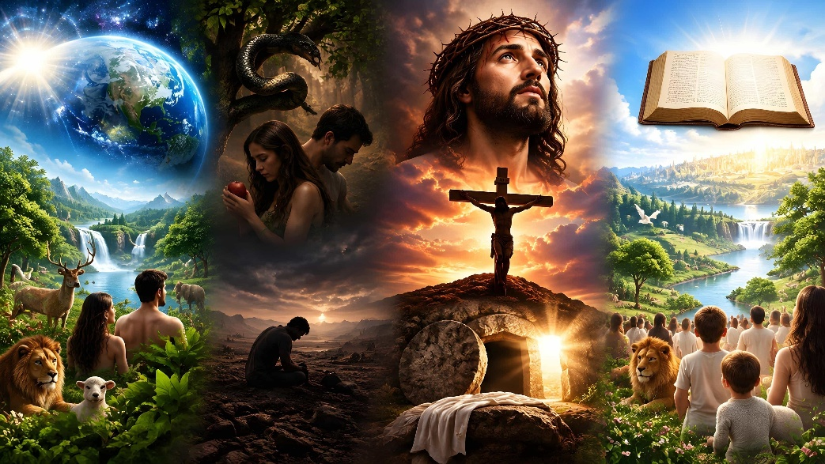

MUL’ATA WALII GALAA FI ADDAA
“Bantiiwwan waaqaa ulfina Waaqayyoo himaa jiru, wanti bantii waaqaa jalaan mul’atus hojii harka isaa in labsa.” (Faars. 19:1)
“Waaqayyo isaaniin, “Mee amma dubbii koo dhaga’aa! Raajiin koo isin gidduu yoo jiraate, mul’ataan isatti of nan mul’isa, abjuudhaanis isatti nan dubbadha.” (Lakk. 12:6)
Paul says that those who deny the existence of God “are without excuse,” for nature reveals “His invisible attributes are clearly seen, […] even His eternal power and Godhead”
(Rom. 1:20; Ps. 19:1).
We can see how God foresaw the entrance of sin in the regenerative power He implemented in living beings. When we are injured, mechanisms are set in motion that close the wound and regenerate the tissue. And those mechanisms were already there before the injury occurred!
But nature, since the fall of Adam and Eve, also has consequences of sin (predation, earthquakes, …)
For this reason, God has used more direct methods to make himself known: special revelation through the prophets and Jesus Christ, as recorded in the Bible, the Word of God (Heb. 1:1-2).

Slide 6



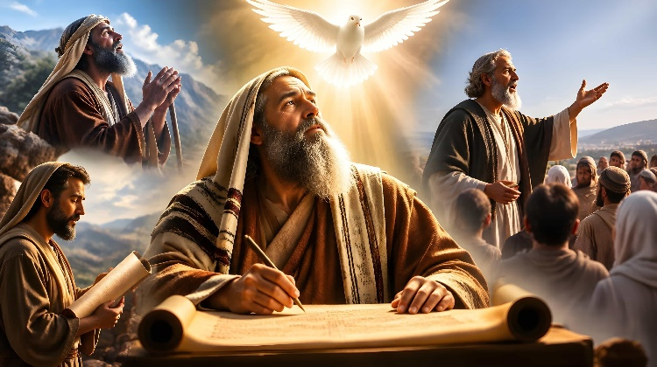
ADEEMSA GEGGEESSAA
“Caaffanni qulqullaa’aan hundinuu geggeessaa hafuura Waaqayyootiin caafame; barsiisuuf, balleessaa hubachiisuuf, qajeelchuuf, qajeelummaattis leenjisuudhaaf dhimmi in baasa.” (2 Ximoot. 3:16)
Jaarraallee hedduuf, ergaa fi hojiin Waaqaa afaaniin daddarba ture, hanga Waaqayyo Musee geggeessee hojii kanaa fi dubbii kana akka inni katabu taasustti.
Yeroo sanaa kaasee, ergaa Waaqayyo akka ol-kaa’amu barbaade hundinuu namoota “geggeessaa” qabaniin jechuunis Hafuura Qulqulluun qajeelfamaniin barreeffama (2 Pheex. 1:21). Kun Kitaaba Qulqulluu kitaaba addaa kana guutummaatti mul’ata Waaqaa qabu taasisa.
Adeemsi geggeessaa kanaa maal fakkaata?
Karaa mul’ataa fi abjuu (Lakk. 12:6)
Karaa muuxannoowwan dhuunfaa (1 Yoh. 1:3)
Karaa qorannoo seenaa (Luq. 1:3)
Karaa dhiibbaa Waaqummaa
(2Phex. 1:21)

Slide 7



GOSOOTA QUUNNAMTII RAAJII

Slide 8



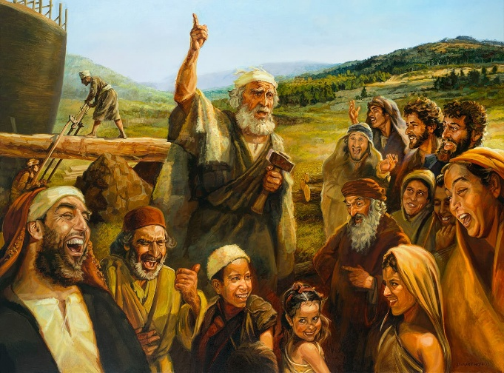
ERGAA AFAANII
“Akkuma dur Daawwitiif Gaadi ilaaltuun mootichaa, Naataan raajichis akka Waaqayyo karaa raajota Isaatii abboomee turetti hojjechiisaa turan; akkasuma mootichi Lewwota warra sibiila walitti rukutamee sagalee dhageessisuun, kiraaraan, maseensqoodhaan faarfatan, mana qulqullummaa keessatti hojii irra in dhaabe.”
(2 Seenaa B. 29:25)
Waaqayyo mudannoo afuriin kallattiidhaan namatti dubbate:
Addaamii fi Hewaanitti(Uum. 2:16-17)
Yeroo abboommii 10n kennetti (Kees. D. 4:12)
Cuuphaa Yesuus irratti (Maat. 3:17)
Gaara jijjiiramaa irratti
(Maar. 9:7)
Gama isaaniitiin, raajonni dubbii Waaqayyo gara isaaniitti dabarse afaaniin, qulqulleessanii akkas jechuun dabarsaniiru: “Jehovaan akkas jedha” (Abb. Fir. 6:8). Dhimma Nohiin wal qabsiifnee yoo ilaalle, ergaan kun yeroo hundumaa hin katabamne.
Jechoota raajotaa karaa barreeffama namoota biroo beekna, ta’ee iyyuu immoo aboon isaan qaban warra ergaa isaanii barreessanii wajjin wal qixxee dha. Isaan keessaa, Naataan, Eliyaas, Elsaay, fi Yohaannis Cuuphaa argina.

Slide 9


ERGAA BARREEFFAMAA
“Ergasii Waaqayyo Museedhaan, ‘Seenaa kana akka macaafaatti caafi!’” (Ba’uu 17:14a)
Sababoonni muraasni Waaqayyo ergaa Isaa barreeffamaan akka taa’uuf barbaade maali?
Taateewwan sana yaadachuuf (Ba’uu 17:14)
Nu qajeelchuuf (Lall. 12:10)
Qalbii jijjiirrannaatti nu afeeruuf (Erm. 36:2-3)
Fkn duukaa bu’uu ykn baqachuu qabnu nuu kennuuf (1 Qor. 10:11)
Waan fuulduratti ta’u akka beeknuuf (Mul. 1:19)
Macaafa Qulqulluu keessatti, raajonni duub-deebii ofii isaanii akka namaatti ibsataniiru, kan nama biroos akkasuma. Walaloo, seenaa, fi lallaba barreeffame qaba. Si’a tokko tokko, waraabbii barreessitoota Macaafa Qulqulluu hin taane ykn labsii mootota ormootaa of keessaa qaba.
Haa ta’u malee, Macaafa Qulqulluu keessatti geggeessaan sadarkaa hin qabu. Lallabas ta’e taateewwan, ykn raajiiwwan, hundi isaayyuu geggeessaa Waaqaatiin barraa’e, amanamummaadhaanis baroota keessatti ergaa Isaa gara keenyatti dabarsu (2 Xim. 3:16-17).

Slide 10



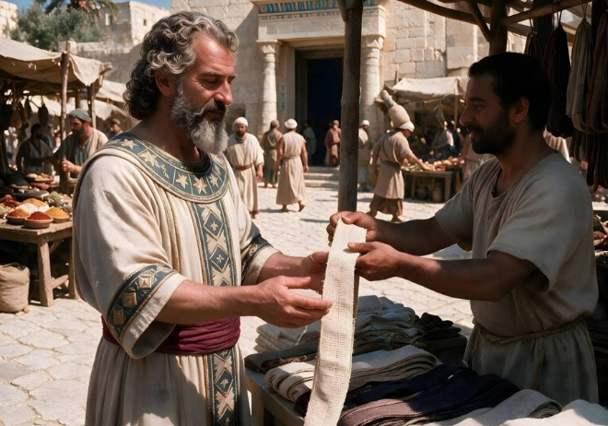



TAATEE, MALLAATTOOWWAN, FAKKEENYOTA
“Ani raajotatti dubbadheera, ani mul’ata baay’ee akka argan nan godhe; karaa isaaniis fakkeenyaan nan dubbadhe” jedhe (Hoose’aa 12:10)
Taatee seena, dubbiiwwan fakkeenyaa, walaloo ykn dubbiiwwan dabalatee, Macaafni Qulqulluun ergaa karaa taateewewanii, mallattoowwanii, fi fakkeenyotaa darban of keessaa qaba.
Hisqeel 4:1-8. Waaqayyo akka Hisqeel fakkeenya Yerusaalemiin bakka bu’ee da’annaa fi kufaatii magaalichaa akka agarsiisu gaafate.
TAATEE
Hose’aa 1:2-9. Waaqayyo Hose’aan dubartii sagaagaltuu amanamummaa dhabuu Israa’eliin agarsiistu akka fuudhuuf ajaje.
1 Mootota 20:37-42. Raajichi namni biraan isa dhahee akka isa madeessu gaafachuudhaan akka waan lola keessatti madaa’ee fakkeessee cubbuu Ahaabiin ifate.
Ermiyaas 13:1-11. Ajaja Waaqaatiin, Ermiyaas sabbata bitee dhokse. Booda, Ermiyaas deebi’ee dhaqee fuudhee haala kufaatii sonaa isaanii akka agarsiisu godhe.

Slide 11
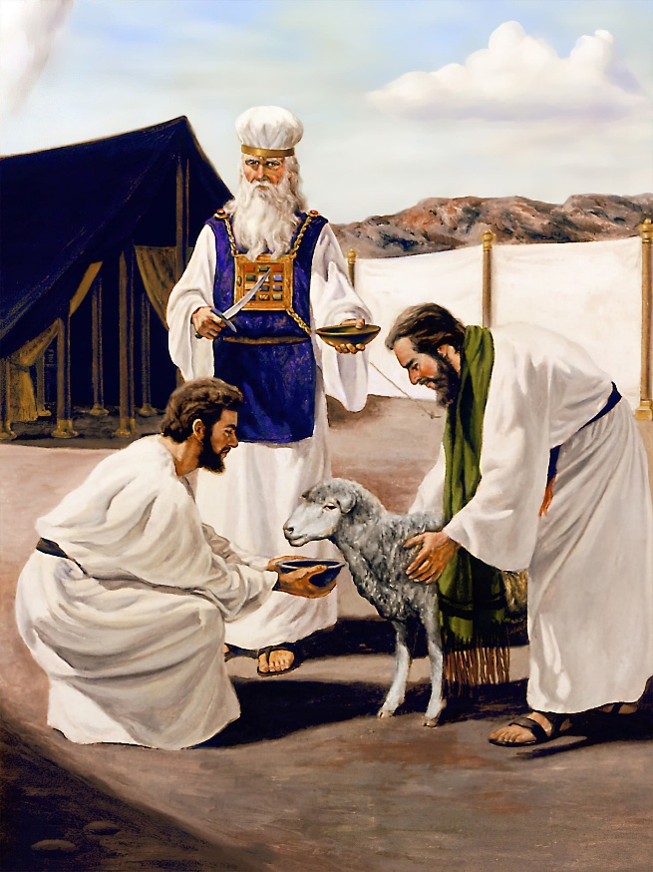

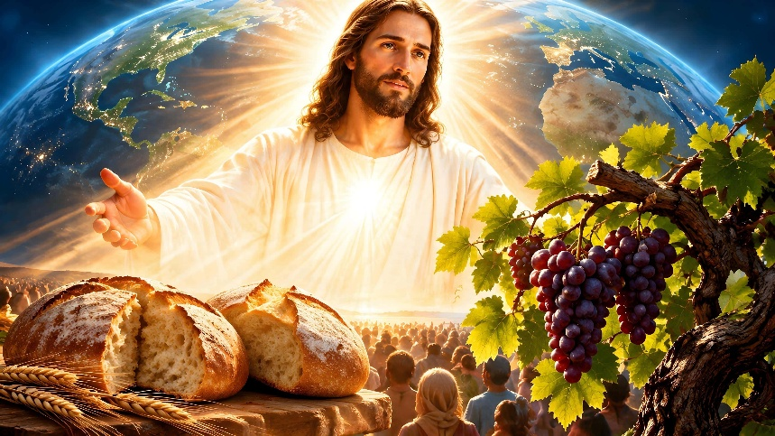


TAATEE, MALLATTOOWWAN, FAKKEENYOTA
MALLAATTOOWWAN
Ba’uu 25:8. Luboonni, manni qulqullummaa, fi tajaajilli achi keessatti godhamu karoora Fayyinaa gadi fageenyaan ibsani dha.
Mul’ata 13:2. Daani’elii fi Mul’atni mallattoowwan (akka bineensotaa, gaanfotaa,…) fayyadamu dhugoota seenaa ibsuuf.
Yohaannis 15:1. Yesuus mallattoowwan akka ifa, wayinii, tikee gaarii jedhaman fayyadame ergama Isaa ibsuuf.
FAKKEENYOTA
Isaayaas 5:1-7. Raajonni fakkeenyota fayyadaman sabni haala jireenya hafuuraa isaa akka ilaalu gochuudhaaf.
Maatewos 13:5. Yesuus fakkeenyota baay’eetti dhimma ba’e dhugaawwan hafuuraa barsiisuudhaaf.

Slide 12

“Macaafni Qulqulluun dhugaa bifa salphaa fi guutuu ta’een ibsuudhaan, hawwii fi dheebuu onnee namaa isa dinqifannoo fi gammachuu qabu akkasumas sammuu baay’ee misoometti gala, warra gaddeebi’oo fi beekumsa hin qabne immoo karaa fayyinaa akka isaan adda baafatan isaan dandeessisa. […] Kanaafi dha kan karoorri fayyinaa banamee nuuf kenname, akkasitti lubbuun hundinuu tarkaanfii qalbii jijjiirrannaa gara Waaqaatti akka tarkaanfattuu fi amantii Gooftaa keenya Yesuus Kiristoositti akka qabaattu, karaa Waaqayyo diriirse irra akka fayyituuf. […] Hammuma caalaatti [f. 108] Macaafa Qulqulluu qoratu, hammuma sana gadi fageenya Sagalee Waaqayyootiin amansiifamaa adeema, akkasuma sababni namni kennus simboo mul’ata Waaqaa duratti gadi gugguufa.”
EGW (Steps to Christ, p. 107)

Slide 13

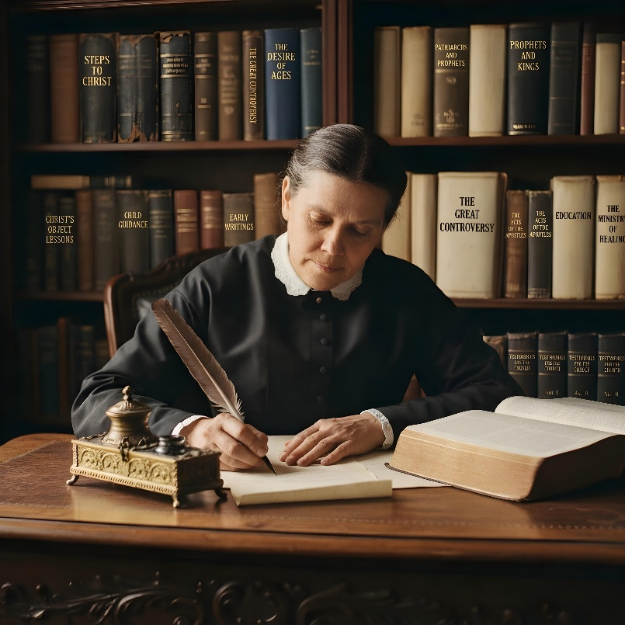



DABALATA: MUL’ATAA FI GEGGEESSAA ELLEN G. WHITE KEESSATTI
Ellen White geggeessaa Waaqaa qabdi. Barreeffamni ishee, jireenyi ishee, fi tajaajilli ishee kan raajii dhugaati. Yooma barreeffamoota ishee takkaama iyyuu Macaafa Qulqulluu wajjin wal qixxeetti ilaalte hin beektu ta’e iyyuu, geggeessaa raajonni Macaafa Qulqulluu qaban qabdi. Yeroo hundumaa Macaafa Qulqulluu aboo qabeessaa fi Mul’ata Waaqaa dogoggoruu hin dandeenye gootee lakkoofti.
Adeemsi geggeessaa waliin haasaa Waaqaa fi nama gidduu akka ta’e ni amanti. Waaqayyo ergaa Isaa dabarse, raajiin immoo qajeelfama Waaqaa sana jechoota ofii isaatii fayyadamee dabarse. Geggeessaa Waaqayyo yaada namaatti fidu, walitti dhufeenya mul’ata Waaqaa fi muuxannoo namaa akka ta’etti hubatti.
Muuxannoonii fi quunnamtiin namaa hundi inni isheen dabarsite geggeessaa Waaqaa akka hin taane dubbatteetti. Garaa garummaa kana yaadatti qabachuun yeroo barreeffamoota ishee fi muuxannoo ishee dubbisan, keessumaa xalayoota fi yaadannoo guyyaa guyyaa isheen qabattu gar gar baasuuf baay’ee barbaachisaa dha.

